Slide 1
IFC-Diff Viewer
ADDED
DELETED
Zwei Modellstaende vergleichen - tabellarisch, statistisch, im 3D
MODIFIED
Modulendpruefung - TA.BA_DT_PROGR Digital Twin Programmieren, HS26
Gian Blaser · Bachelor Digital Construction, Hochschule Luzern
github.com/GianBlaser/HSLU_GB_26_V2
UNCHANGED
Notes:
10-15 Min. Ablauf: Problem (1) - Ansatz (2-3) - Architektur (4-5) - Kernlogik (6) - Testdaten (7) - Demo (8-9) - Abgrenzungen (10) - Entwicklung (11) - Ausblick (12).

Slide 2
Das Problem: Modellstaende vergleichen ist Handarbeit
In der BIM-Koordination kommen laufend neue IFC-Staende: Architektur, Tragwerk, Gebaeudetechnik.
Die Frage «Was ist neu, was fehlt, was wurde verschoben?» wird per Sichtvergleich im Viewer oder per Excel-Export beantwortet.
Fehleranfaellig, nicht reproduzierbar, nicht dokumentiert.
Kommerzielle Werkzeuge koennen das - kostenpflichtig und in ihrer Logik nicht einsehbar.
1 : 1
Element fuer Element ueber die GlobalId
Kontext gemaess Merkblatt:
Datenauswertung und Daten-Visualisierung
DT_PROGR HS26 · Modulendpruefung · Gian Blaser · IFC-Diff Viewer
1

Slide 3
Die Loesung: eine durchgehende Kette
1
Laden
2
Vergleichen
Zwei IFC-Dateien, Auswahl oder Upload
Matching ueber GlobalId, drei Ebenen
3
Speichern
4
Auswerten
Jeder Lauf in SQLite - Historie
Pandas: je Geschoss, je IfcClass, je Art
5
Visualisieren
6
3D-Ansicht
Matplotlib-Diagramme
geaendert farbig, Kontext transparent
7
Exportieren
CSV und PDF-Report
Alle Pflichtmodule im Einsatz: IfcOpenShell · Pandas · Matplotlib · SQLite · Streamlit (+ PyVista, NumPy)
DT_PROGR HS26 · Modulendpruefung · Gian Blaser · IFC-Diff Viewer
2

Slide 4
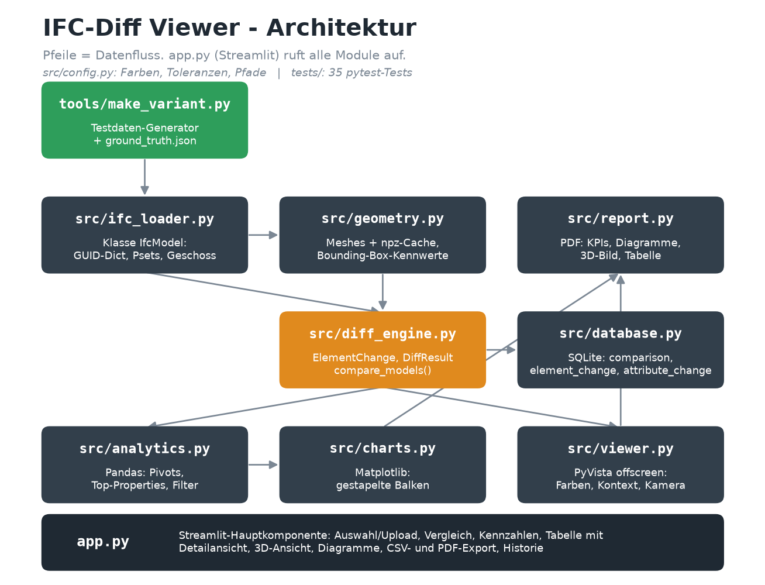
Architektur: modularer Aufbau
Hauptkomponente
app.py - Streamlit. Je Seitenbereich eine Funktion, main() setzt zusammen.
Klassen
IfcModel, ElementChange, DiffResult - mehr braucht es nicht.
Hilfsfunktionen
Ein Zweck je Funktion, max. 30 Zeilen, Docstring, Typ-Hints.
DT_PROGR HS26 · Modulendpruefung · Gian Blaser · IFC-Diff Viewer
3

Slide 5
Entwicklungsumgebung und Module
Bereich | Werkzeug | Einsatz im Projekt
Sprache | Python 3.13 | venv myenv/ im Repo-Root, requirements.txt eingefroren
Editor | Visual Studio Code | Python-Extension, integriertes Terminal, Git-Ansicht
Versionskontrolle | Git + GitHub (public) | ein Commit je Etappe, Konvention [E2] ..., Tag v1.0-abgabefaehig
IFC | IfcOpenShell 0.8.5 | Pflicht-Modul: Lesen, Psets, Container, Geometrie, API
Daten | Pandas 3.0 | Vergleichstabelle, Pivots mit crosstab, Filter
Diagramme | Matplotlib 3.11 | Balkendiagramme und PDF-Report (PdfPages)
Datenbank | SQLite (stdlib) | drei Tabellen: comparison, element_change, attribute_change
Oberflaeche | Streamlit 1.64 | Upload, Filter, Tabelle mit Zeilenauswahl, vier Tabs
3D | PyVista 0.49 | offscreen gerendertes Bild - keine Zusatzkomponente noetig
Tests | pytest | 35 Tests, Diff-Engine gegen Ground Truth
DT_PROGR HS26 · Modulendpruefung · Gian Blaser · IFC-Diff Viewer
4

Slide 6
Kernlogik: Was gilt als «geaendert»?
ADDED
DELETED
MODIFIED
UNCHANGED
GlobalId nur in B
GlobalId nur in A
in beiden, eine Ebene weicht ab
in beiden, alles gleich
1 Direktattribute
2 Property Sets
3 Geometrie
Name, Description, ObjectType, Tag, PredefinedType - Liste in config.py
get_psets() flach als «Pset.Property». Zahlen mit Toleranz 1e-6, nicht mit ==.
Einfuegepunkt, Bounding-Box (1 mm), Dreiecksanzahl - kein Mesh-Vergleich.
# Matching ueber ein Dictionary statt verschachtelter Schleifen: O(n) statt O(n²)
for guid in model_a.elements:
if guid in model_b.elements: # Dict-Lookup
changes.append(compare_element(model_a, model_b, guid))
DT_PROGR HS26 · Modulendpruefung · Gian Blaser · IFC-Diff Viewer
5

Slide 7
Eigenleistung: Testdaten mit Ground Truth
Problem
pytest 02_Semesterprojekt/tests
35 passed
test_diff_engine.py Ground Truth
test_database.py SQLite
test_analytics.py Pivots
test_geometry.py Cache
test_viewer.py Szene
test_report.py PDF
A gegen B: 2 / 2 / 4 / 14
A gegen A: 0 / 0 / 0 / 20
Keine oeffentlichen IFC-Datensaetze mit zwei echten Planungsstaenden - die buildingSMART-Daten liegen nur in verschiedenen Schema-Versionen vor.
Loesung
tools/make_variant.py erzeugt aus Stand A reproduzierbar (Seed) einen Stand B: loeschen, verschieben, umbenennen, duplizieren. Alle Aenderungen in ground_truth.json.
Effekt
Die Diff-Engine ist beweisbar korrekt: jede gesetzte Aenderung muss gefunden werden, A gegen A muss 0 ergeben.
DT_PROGR HS26 · Modulendpruefung · Gian Blaser · IFC-Diff Viewer
6

Slide 8
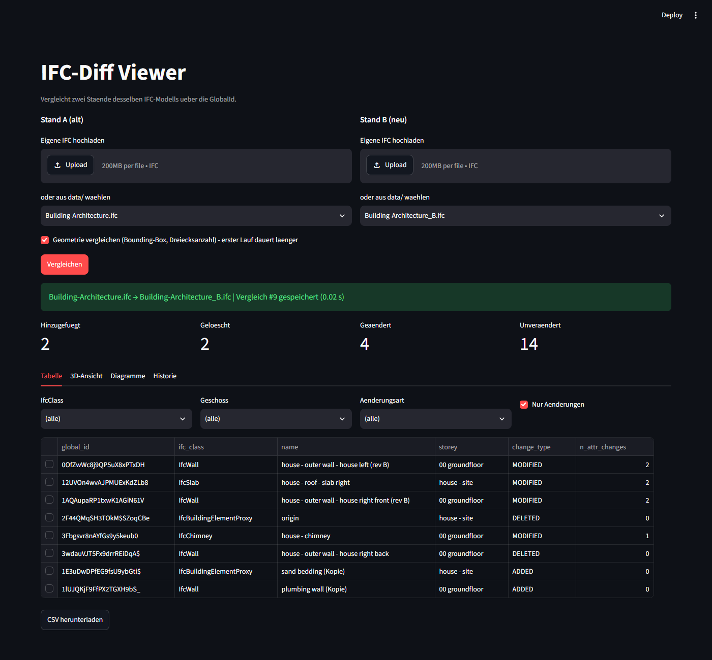
Die Anwendung: Tabelle mit Filter und Detailansicht
DT_PROGR HS26 · Modulendpruefung · Gian Blaser · IFC-Diff Viewer
7

Slide 9
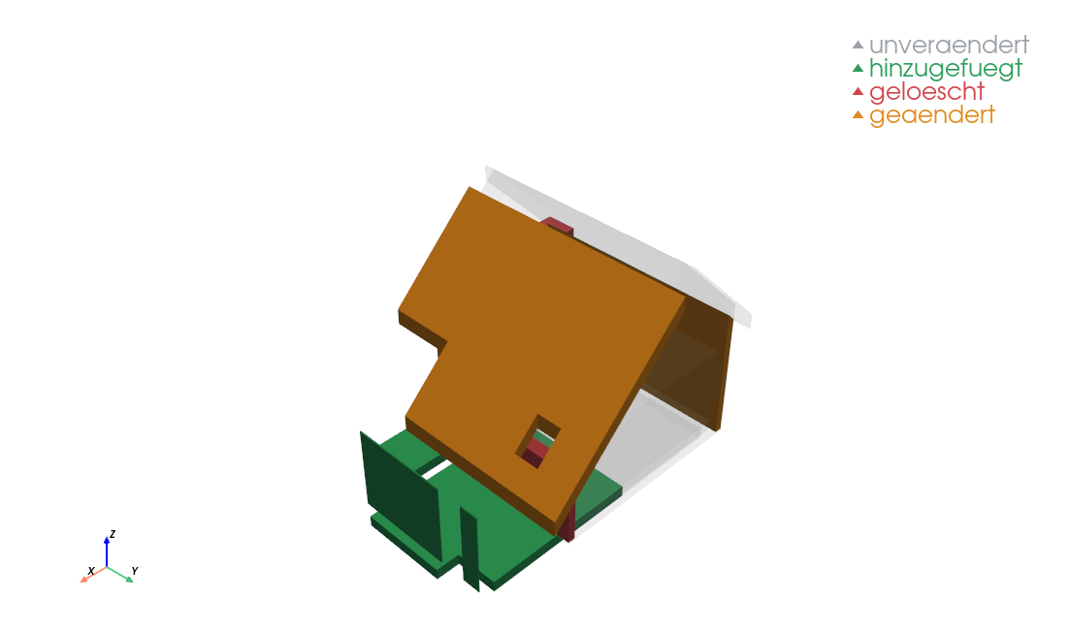
3D-Ansicht: Aenderungen im transparenten Kontext
Farben
Gruen neu, rot geloescht (aus Stand A), orange geaendert.
Kontext
transparent, nur Kanten oder aus - umschaltbar.
Kopplung
Filter und Zeilenklick der Tabelle wirken auf die Ansicht.
DT_PROGR HS26 · Modulendpruefung · Gian Blaser · IFC-Diff Viewer
8

Slide 10
Abgrenzungen - bewusst gesetzt
Kein Mesh-Topologie-Vergleich
Nur gleiche Schemata sinnvoll
Neue GUIDs nicht erkennbar
Geometrie ueber Einfuegepunkt, Bounding-Box und Dreiecksanzahl. Ein intern anders aufgebautes Bauteil gleicher Groesse gilt als unveraendert.
IFC2x3 gegen IFC4 erzeugt eine Warnung; der Vergleich laeuft, das Ergebnis ist unsicher.
Vergibt ein Werkzeug beim Export neue GlobalIds, erscheint alles als DELETED + ADDED. Ein hoher Anteil ist der Hinweis darauf.
3D-Ansicht ist ein Bild
Testbarkeit geloest
Performance
Offscreen gerendert statt interaktiv eingebettet - dafuer laeuft sie ohne Zusatzkomponente zuverlaessig.
Fehlende Zwei-Staende-Testdaten durch eigenen Generator mit Ground Truth ersetzt.
Dict-Matching O(n); Geometrie-Cache als npz: 0.88 s beim ersten Laden, 0.03 s danach.
DT_PROGR HS26 · Modulendpruefung · Gian Blaser · IFC-Diff Viewer
9

Slide 11
Entwicklung in Etappen - und was dabei schiefging
E0 Geruest
E1 Testdaten
E2 Diff-Engine
E3 SQLite
E4 Auswertung
E5 Streamlit-UI
E6 Geometrie
E7 3D-Viewer
E8 Report
E9 Doku
Jede Etappe: lauffaehiger Code, gruene Tests, ein Commit. Tag v1.0-abgabefaehig nach E5.
Drei Befunde, die Zeit gekostet haben - und im Code kommentiert sind:
numpy.int64 in SQLite
GUIDs enden auf _
copy_class ohne Geometrie
Eine ID aus einem DataFrame als Parameter liefert stillschweigend 0 Zeilen - kein Fehler. Loesung: int(). Eigener Regressionstest.
Der npz-Cache trennte Schluessel mit __ - bei GUIDs auf _ brach das. Jetzt |, das im GUID-Alphabet nicht vorkommt. Vom Test gefunden.
ifcopenshell.api kopiert die Representation nicht - Kopien im Testdatensatz waren unsichtbar. Jetzt explizit gesetzt.
DT_PROGR HS26 · Modulendpruefung · Gian Blaser · IFC-Diff Viewer
10

Slide 12
Fazit und Ausblick
Ein lauffaehiges Werkzeug fuer eine taegliche Frage der BIM-Koordination.
Durchgehende Kette von der IFC-Datei bis zum PDF-Report, 35 Tests, Diff-Logik gegen eine selbst erzeugte Ground Truth abgesichert.
Naechste Schritte
Interaktiver Viewer
Einbettung statt Standbild (stpyvista)
Regelpruefung
Schwellenwerte: «Wand um mehr als 5 cm verschoben»
github.com/GianBlaser/HSLU_GB_26_V2
Mehr als zwei Staende
Zeitreihe ueber die SQLite-Historie
Mengenauswertung
geaenderte Mengen als Kostenhinweis
DT_PROGR HS26 · Modulendpruefung · Gian Blaser · IFC-Diff Viewer
11

